Slide 1
Entwicklung eines 2D-Browsergames
Claus Burkhart

Slide 2
Übersicht
JavaScript
Canvas
Beispiel

Slide 3
JavaScript
JavaScript (kurz JS) ist eine Skriptsprache, die ursprünglich entwickelt wurde um die Möglichkeiten von HTML und CSS zu erweitern
Dynamisches HTML: Benutzerinteraktionen auszuwerten, Inhalte zu verändern, nachzuladen oder zu generieren.
Heute findet JavaScript auch außerhalb von Browsern Anwendung, so etwa auf Servern und in Microcontrollern

Slide 4
JavaScript
klassenlose Skriptsprache
In JavaScript lässt sich objektorientiert und sowohl prozedural als auch funktional programmieren.
Weiter Infos: http://wiki.selfhtml.org/wiki/JavaScript

Slide 5
Canvas
Wurde ursprünglich von Apple entwickelt.
Wurde später von der Web Hypertext Application Technology Working Group (WHATWG) als Bestandteil der Auszeichnungssprache HTML5 standardisiert

Slide 6
Canvas
Ein Canvas-Element (vom englischen canvas für „Leinwand“ oder „Gemälde“) ist ein – in der Sprache HTML – mit Höhen- und Breiten-Angaben beschriebener Bereich, in den per JavaScript gezeichnet werden kann.

Slide 7
Canvas
Canvas ermöglicht das Zeichnen von:
Linien
Rechtecken
Kreisbögen
Grafiken
Text
Farbverläufe
Farbverläufen
Bézierkurven (quadratisch und kubisch)

Slide 8
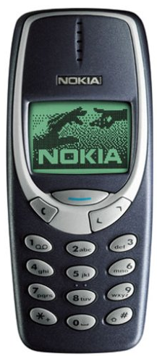
Beispiel

